Slide 1
Ερμηνεία δεδομένων εισόδου

Slide 2
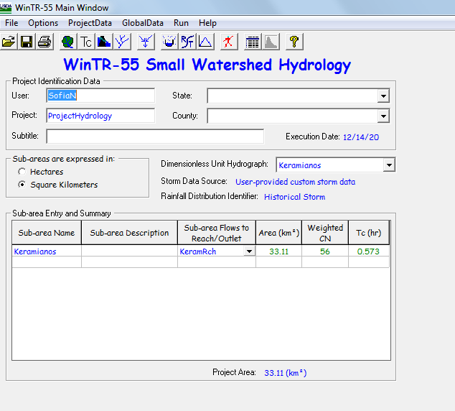
Κατασκευές
Δεδομένα ποταμού (κανάλι)
Δεδομένα καταιγίδας
Αδιάστατο Μοναδιαίο Υδρογράφημα (για την υπό μελέτη λεκάνη)
Χρόνος Συγκέντρωσης
Χρήσεις Γης
Κατανομές βροχοπτώσεων
(προσαρμοσμένες στην υπό
μελέτη λεκάνη)
Πορεία του νερού
Τρέξιμο Μοντέλου
Αναφορές που συνοψίζουν τα αποτελέσματα
Υδρογραφήματα για διάφορες περιόδους επαναφοράς

Slide 3
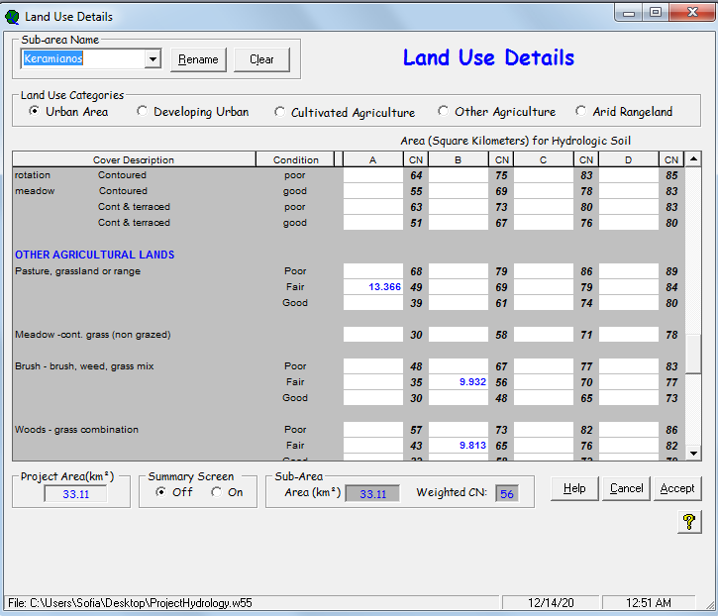
Χρήσεις Γης
Βάζουμε το εμβαδό (km²) κάθε χρήσης γης στον αντίστοιχο Curve Number (CN)
Μέσος CN
Συνολική έκταση λεκάνης
Ο αριθμός καμπύλης απορροής (ονομάζεται επίσης αριθμός καμπύλης ή απλά CN) είναι μια εμπειρική παράμετρος που χρησιμοποιείται στην υδρολογία για την πρόβλεψη της άμεσης απορροής ή της διείσδυσης από την περίσσεια βροχόπτωσης. Χρησιμοποιείται ευρέως και είναι μια αποτελεσματική μέθοδος για τον προσδιορισμό του κατά προσέγγιση ποσού της άμεσης απορροής από ένα συμβάν βροχόπτωσης σε μια συγκεκριμένη περιοχή.

Slide 4
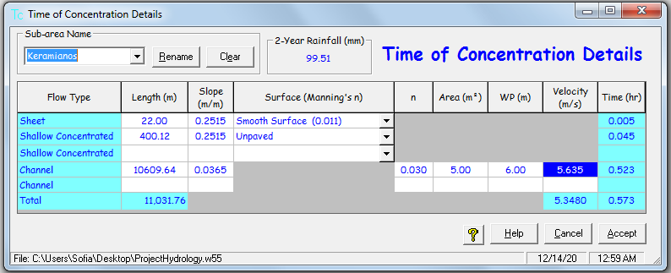
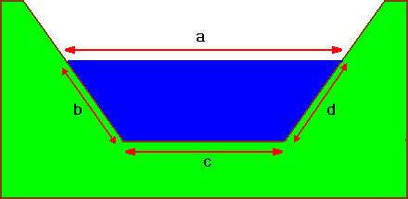
Χρόνος Συγκέντρωσης
Ορίζονται 3 είδη ροής
Sheet flow: ροή σε φιλμ (ορίζουμε το μήκος της, την κλίση της και τον συντελεστή Manning n)
Shallow concentrated: συγκεντρωμένη επίγεια ροή
Channel flow: ροή στο κυρίως υδατόρεμα
Area (μπλε περιοχή)
WP (wet perimeter) = c+b+d

Slide 5
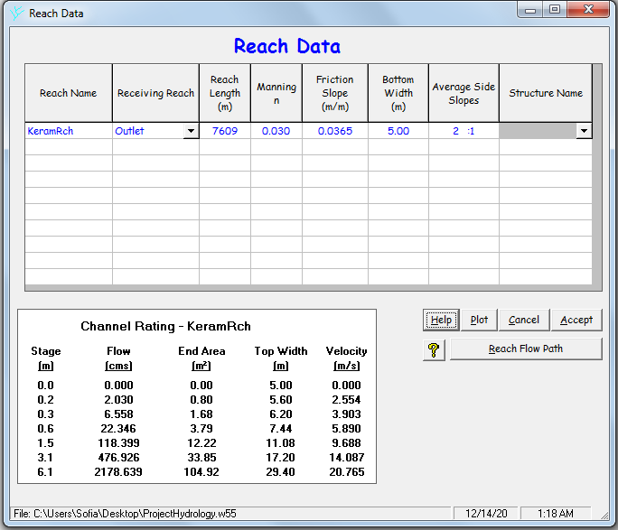
Δεδομένα ποταμού (κανάλι)
Όνομα ποταμού
Επειδή έχουμε μόνο μια λεκάνη, το νερό καταλήγει στην έξοδο (outlet)
Μήκος ποταμού
ταχύτητα
Κλίση ποταμού
Στάθμη νερού στο ποτάμι
Αντίστοιχη παροχή
Πλάτος πυθμένα ποταμού
Εμβάδό + Πλάτος ανώτατης στάθμης ποταμού
Κλίση όχθης ποταμού

Slide 6
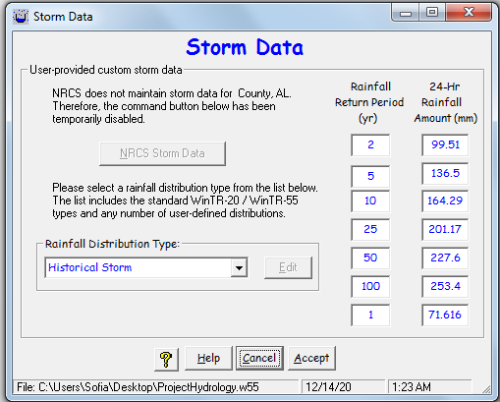
Δεδομένα καταιγίδας
Ορίζουμε (για την περιοχή) τις μέγιστες 24ωρες βροχοπτώσεις που περιμένουμε να δούμε με περίοδο επαναφοράς 1,2,5,10,25,50 και 100 χρόνια.
Αυτό σημαίνει ότι, για παράδειγμα, στα 100 χρόνια υπάρχει πιθανότητα να δούμε μια φορά ημερήσια βροχόπτωση ίση με 253.4 mm (περίοδος επαναφοράς 100 χρόνια).
Αντίστοιχα κάθε χρόνο περιμένουμε να δούμε ημερήσια βροχόπτωση ίση με 71.616 (περίοδος επαναφοράς 1 έτος)

Slide 7
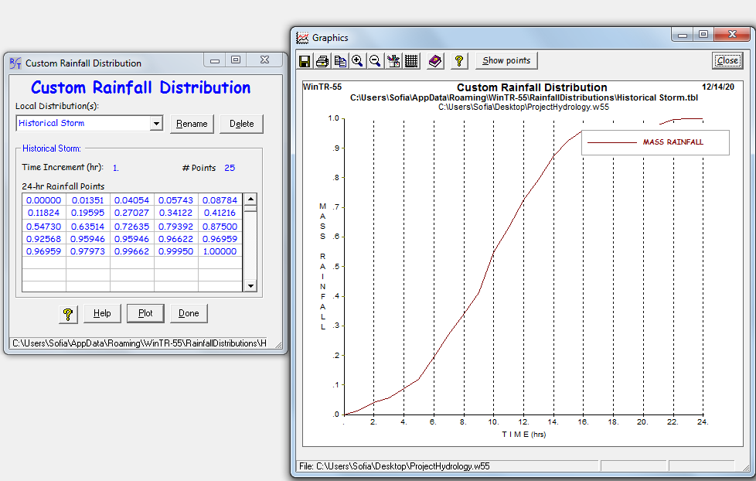
Κατανομές βροχοπτώσεων
(προσαρμοσμένες στην υπό
μελέτη λεκάνη)
Εδώ έχουμε την αθροιστική κατανομή στον χρόνο μιας καταιγίδας στην περιοχή που διαρκεί 24 ώρες.
Όπως φαίνεται από το διάγραμμα, στις 10 ώρες π.χ. έχει πέσει το 55% της συνολικής βροχόπτωσης.
Η κατανομή που δίνουμε έχει προκύψει από ωριαίες μετρήσεις οι οποίες αθροίζονται κάθε ώρα.

Slide 8
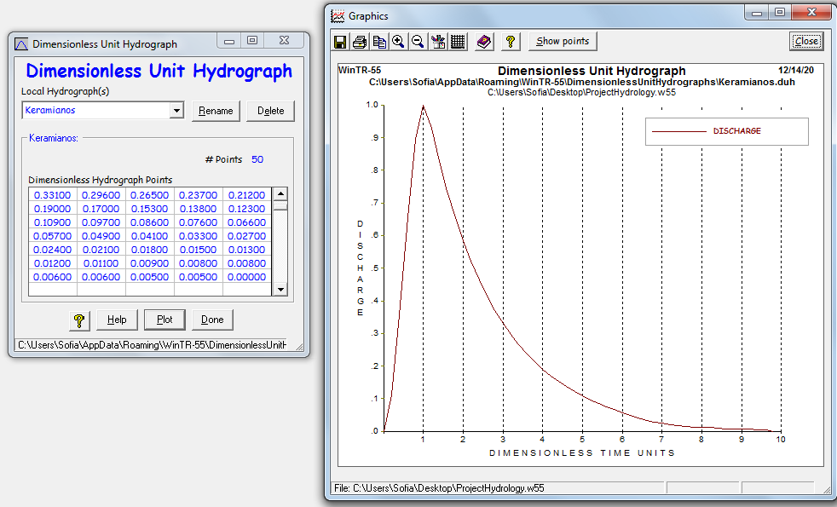
Αδιάστατο Μοναδιαίο Υδρογράφημα (για την υπό μελέτη λεκάνη)
Εδώ έχουμε την κατανομή στον χρόνο του αδιάστατου μοναδιαίου υδρογραφήματος του Κεραμιανού
(βλ. θεωρία)

Slide 9
Συμπλήρωση δεδομένων (δείτε κυρίως τα βίντεο)

Slide 10
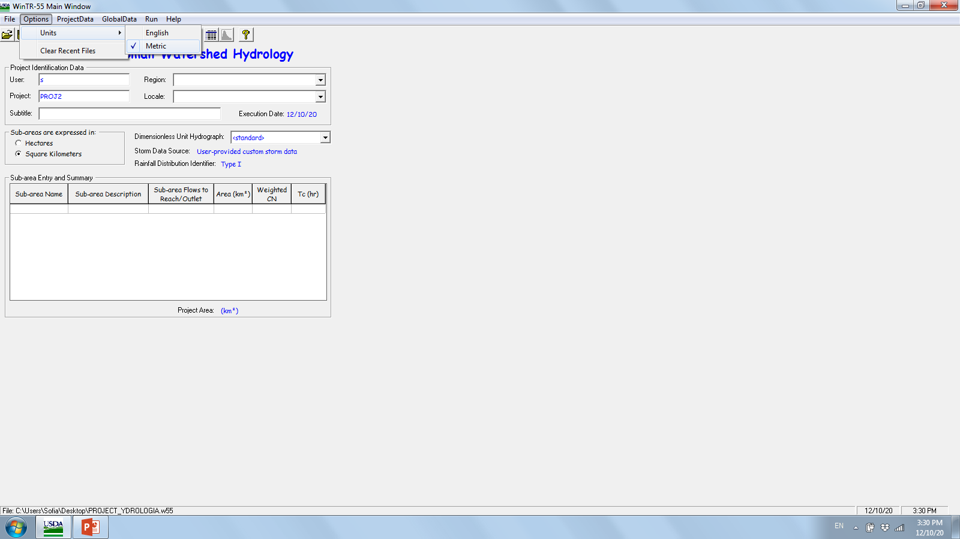

Slide 11
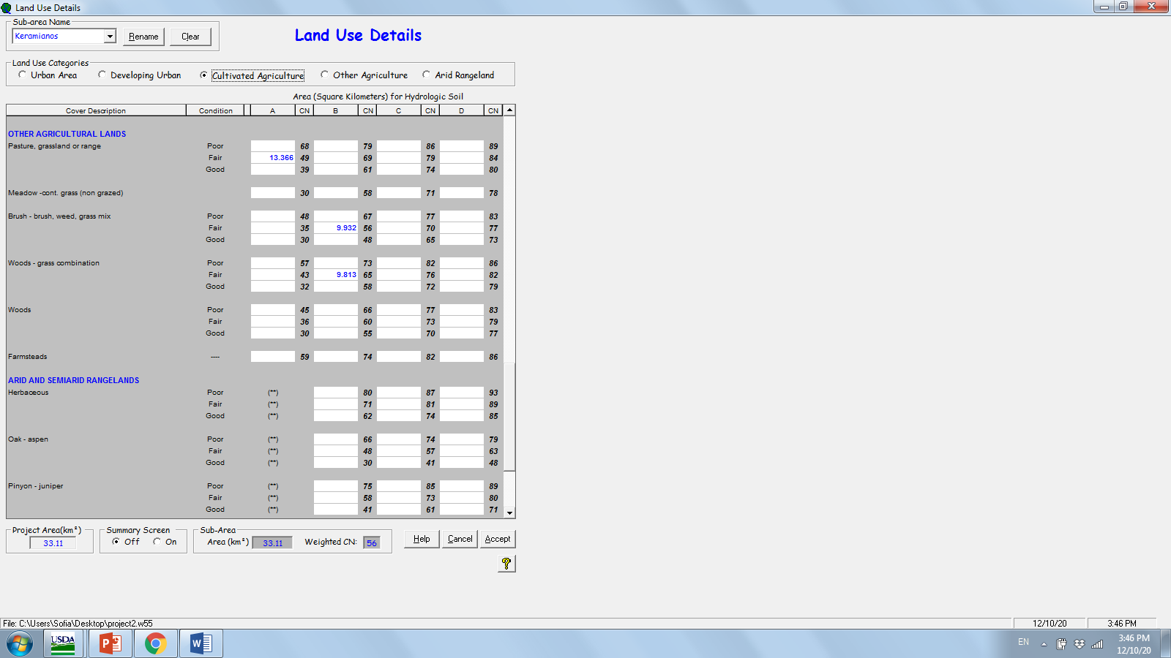

Slide 12
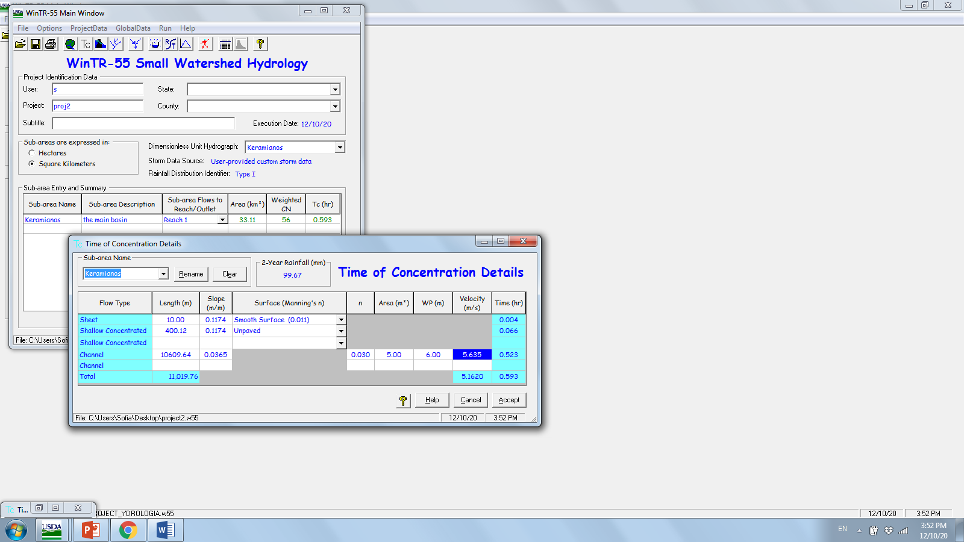
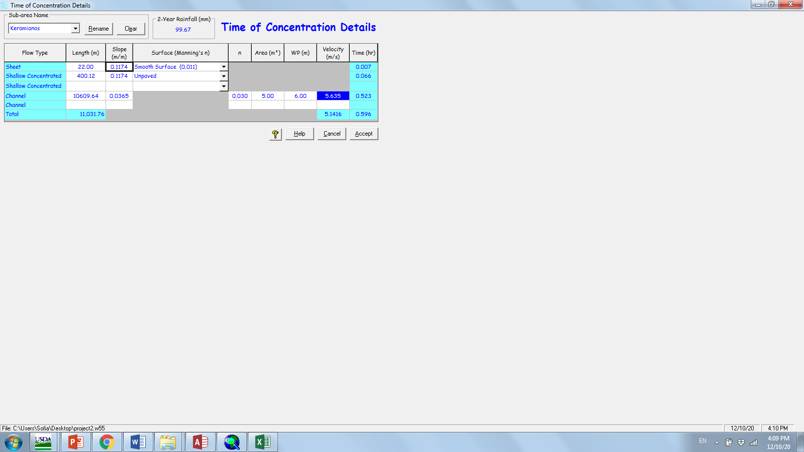
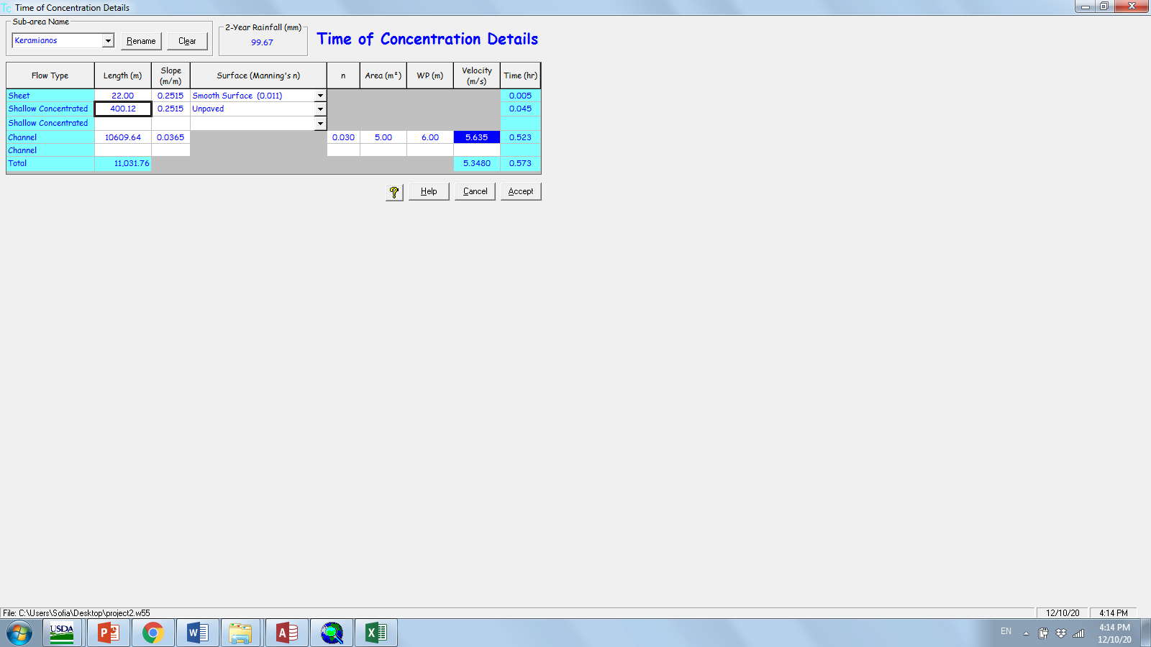

Slide 13
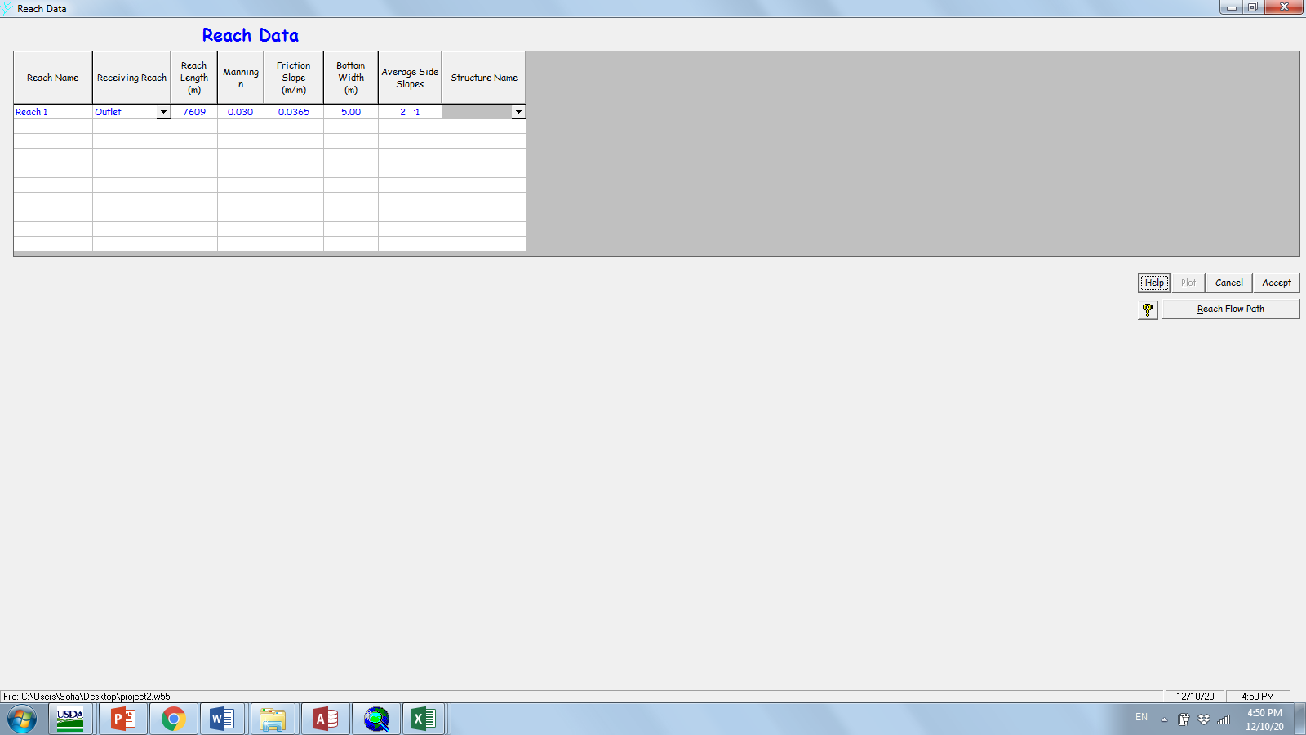

Slide 14
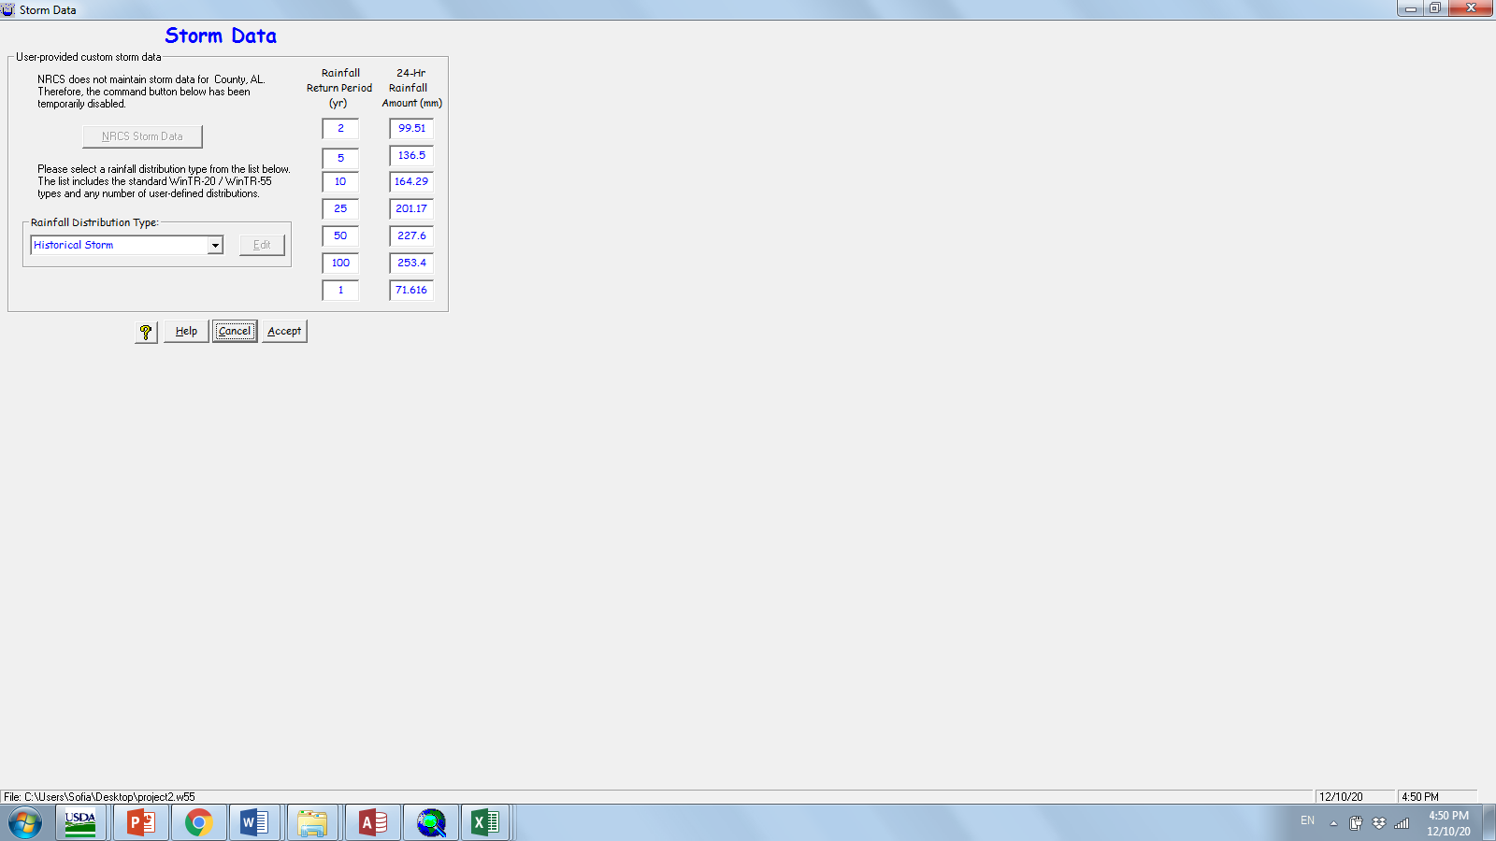

Slide 15
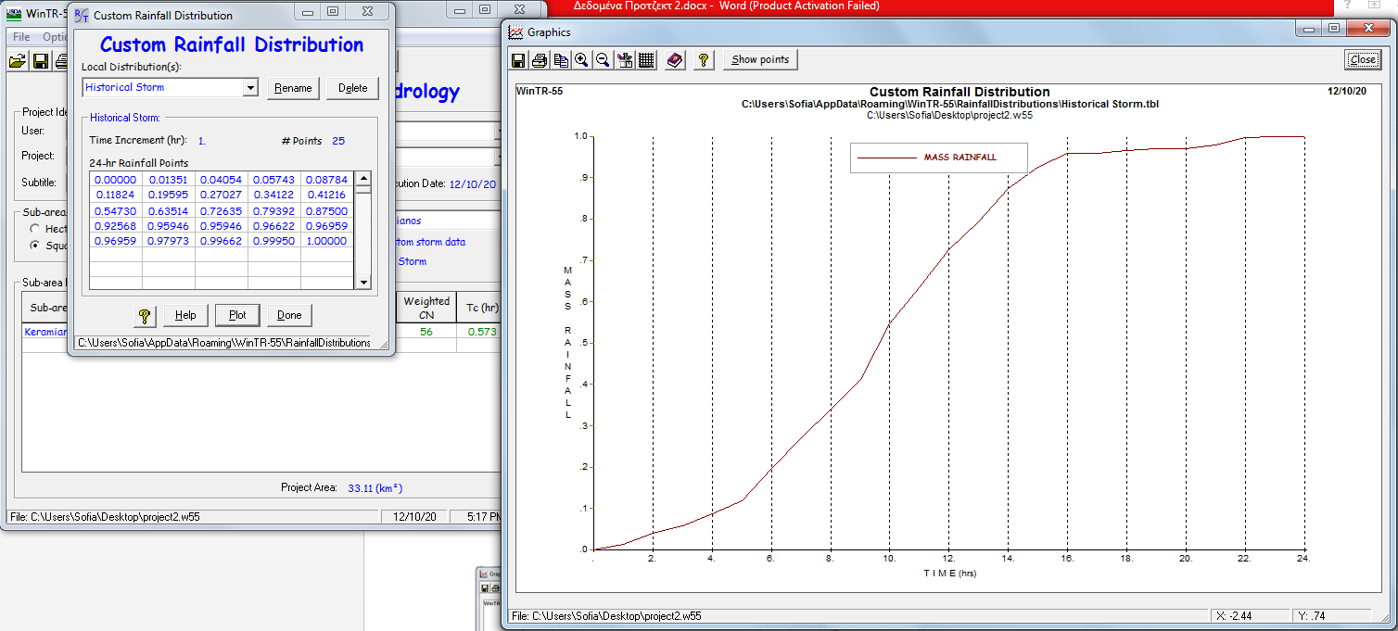

Slide 16
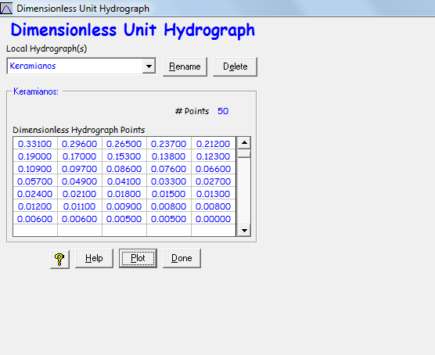

Slide 17
